Slide 1
Международная научно-практическая конференция “Материаловедение, формообразующие технологии и оборудование”
Управление технологическим процессом в аддитивном производстве
Адаптивная система контроля качества снижает брак и повышает прочность на изгиб на 3-5%
Авторы:
Преображенский Андрей Петрович
Прищеп Эвелина Михайловна
Аветисян Татьяна Владимировна
Преображенский Юрий Петрович
Россия,г.Ялта, 2026г

Slide 2
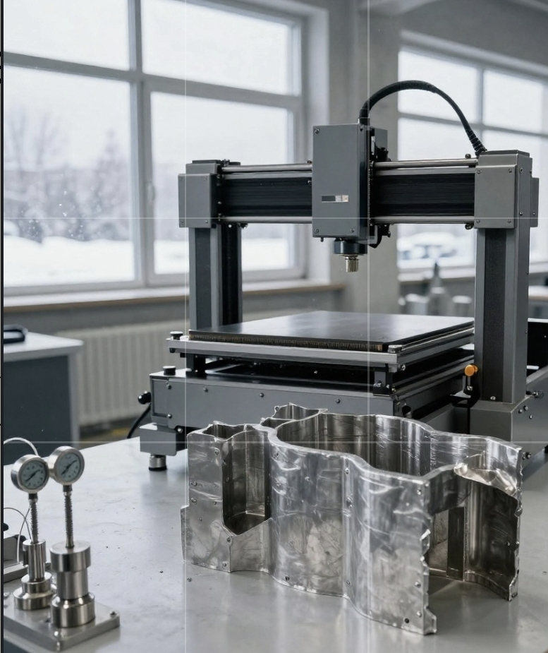
Почему управление критично для 3D – печати сложных деталей
Для авиации, космоса и обороны важны прочность, малый вес и воспроизводимость. На реальном производстве действуют случайные факторы и разброс свойств материала. Даже параметры в допуске не гарантируют годное тзделие без контроля в контуре.
>>

Slide 3
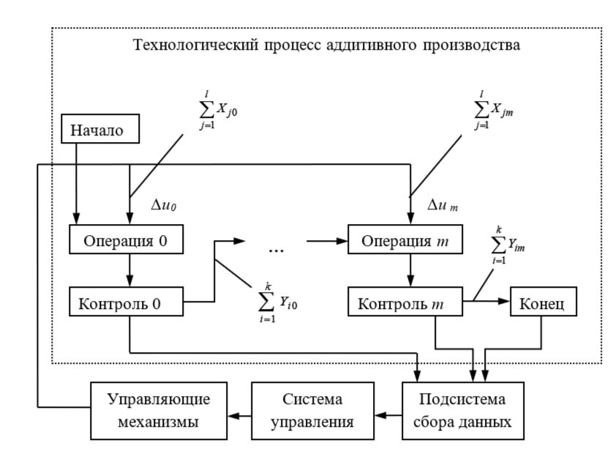
Основные этапы проведения контроля для аддитивного производства

Slide 4
Матрица согласования важности критериев
Значение оценки | Соответствующая степень влияния
1 | Наличие равноценности по влиянию
3 | Наличие определенного преимущества
5 | Наличие сильного преимущества
7 | Наличие очень сильного преимущества
9 | Наличие наивысшего преимущества
  Центральная матрица фиксирует попарные оценки важности критериев качества при выборе режимов 3D-печати. По ней оценивают согласованность экспертных сравнений, находят противоречия и решают, пригодна ли матрица для расчета весов.
  Если элементы матрицы противоречат друг другу, весовые коэффициенты теряют устойчивость; такие зоны сигнализируют о необходимости уточнить экспертные суждения перед дальнейшими вычислениями.
Процедура попарныхсравнений экспертов при формировании многокритериальной модели режимов печати.

Slide 5
Практический кейс: 3D-печать ABS на Picasso 3D Designer X
Испытания выполнены на Picasso 3D Designer X с ABS по ГОСТ 11262–2017. Использованы сопло 0,31 мм, скорость 80 мм/с, температура экструдера 263°C. Исследовалось число нитей k на 14 партиях; в ранних партиях k увеличивали с 7 до 9, затем достигнуто повышение прочности.
Изменение k в сторону 9 сопровождалось ростом прочности при изгибе; данные серий позволили подстроить модель под реальную воспроизводимость процесса.
№ партии | Предел прочности, соответствующего растяжению объекта, МПа
 | До процесса оптимизационного | После оптимизационного процесса
1 | 34,712 | 35,325
2 | 34,701 | 35,154
3 | 34,705 | 35,123

Slide 6
Адаптивная подстройка модели и итоговый эффект
Адаптивная модель, уточняемая по экспериментальным данным, к четвертой партии совпала с реальным процессом. Прогноз по методу трех сигм показал рост предела прочности при изгибе на 3-5% даже при неидеальном оборудовании. Подход применим для авиации, космоса и оборонной промышленности.

Slide 7

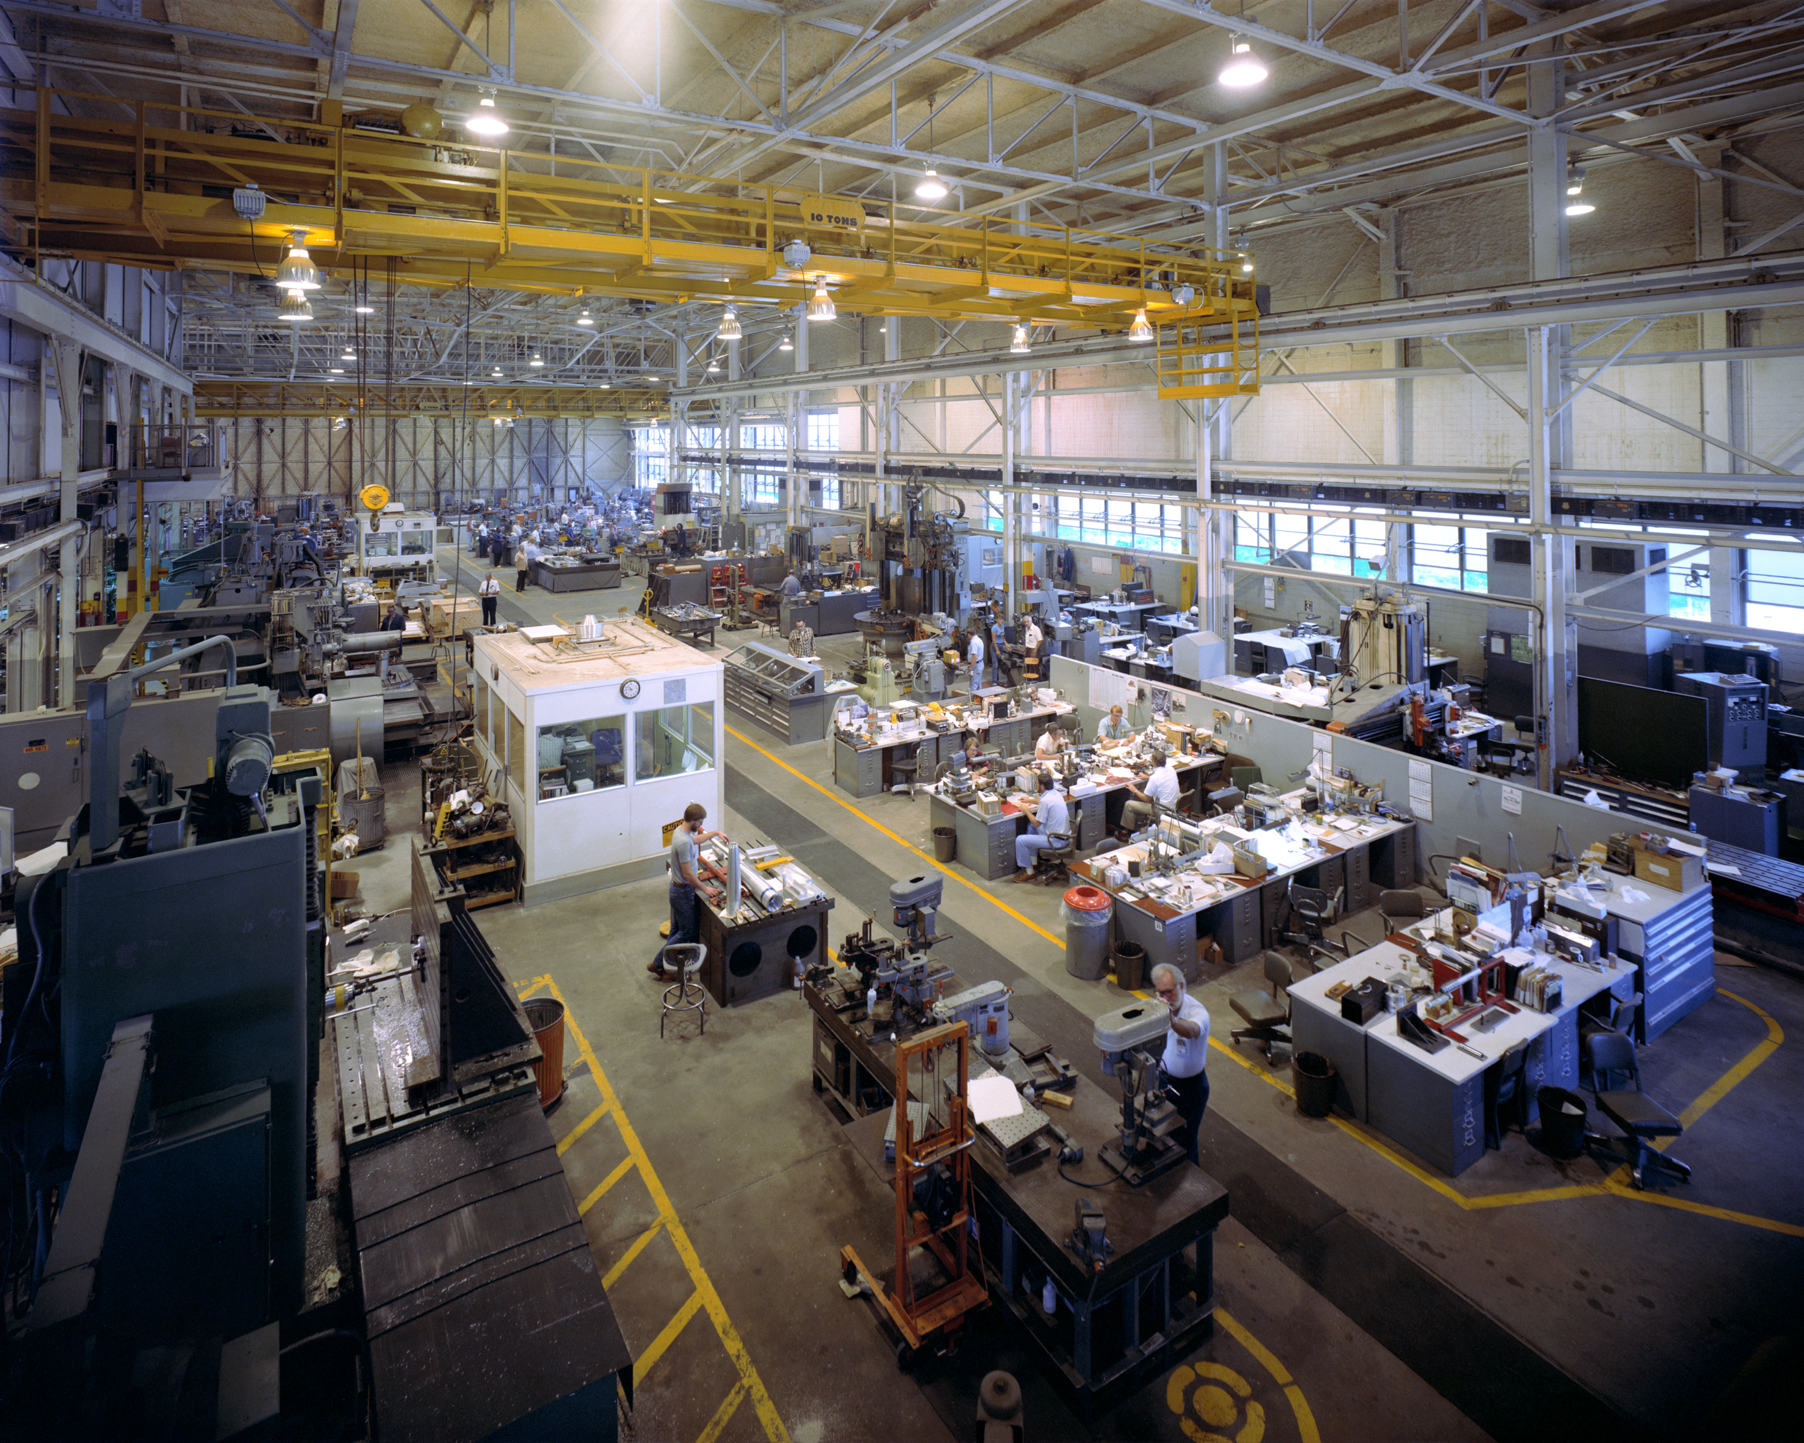
Спасибо за внимание!
>>

